Slide 1

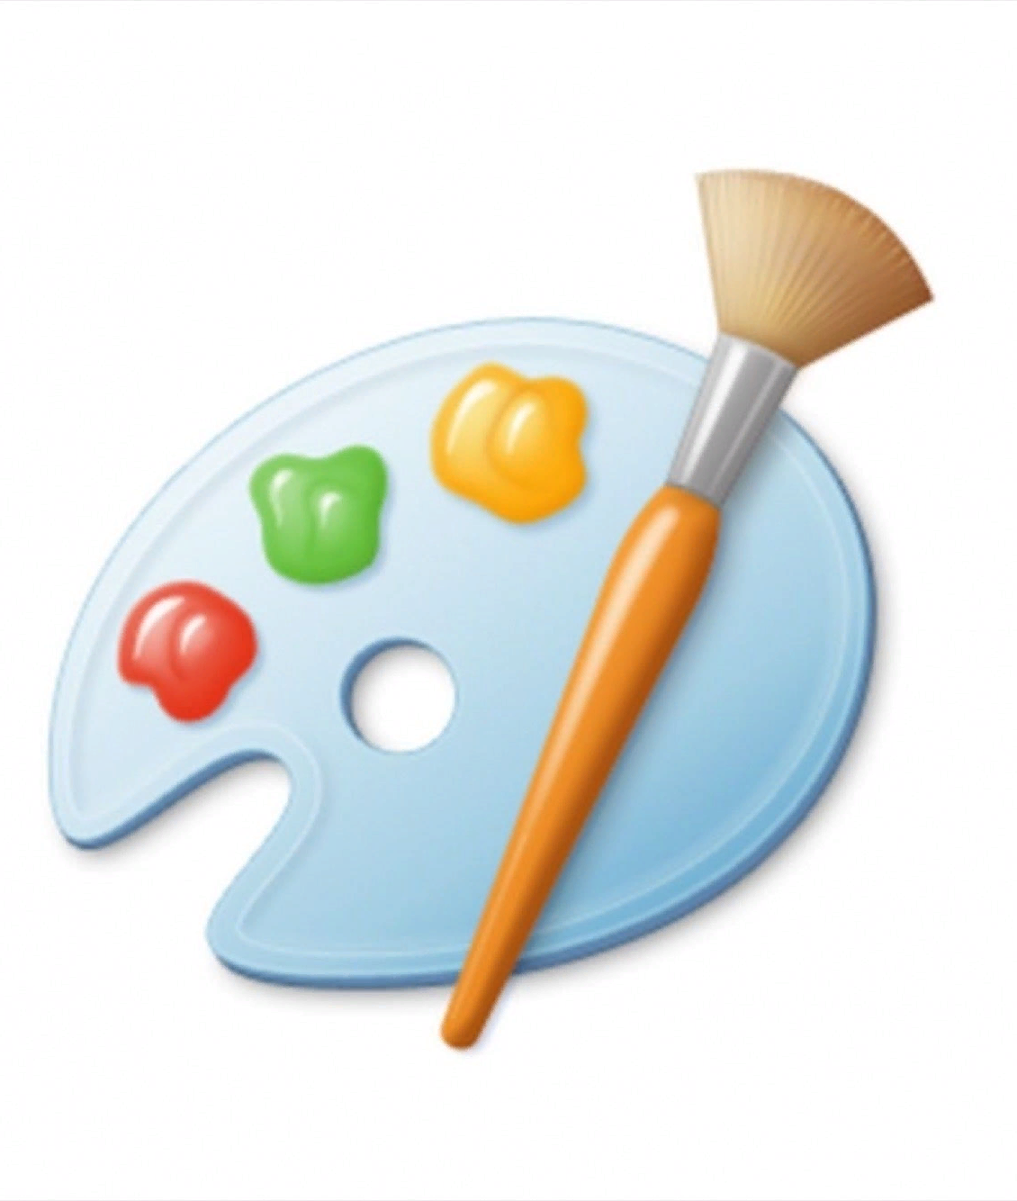
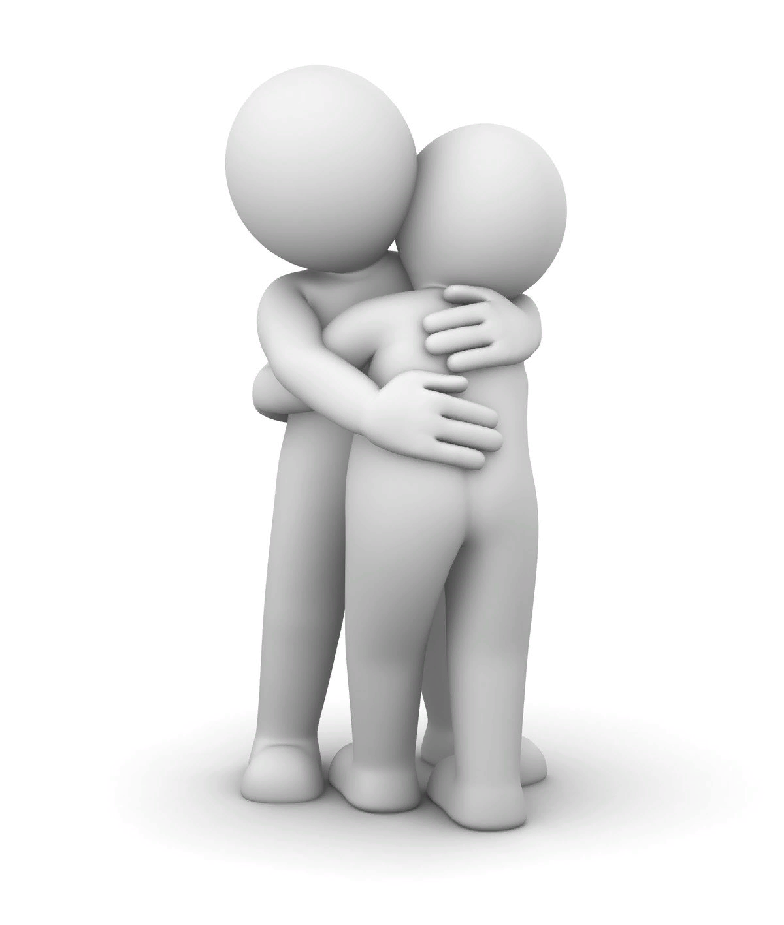
Simple painter
Кулябина анна
Яндекс лицей 2021

Slide 2

О проекте
Мой проект является упрощенной версией известного приложения paint, где можно создавать различные каринки

Slide 3

управление
При зажатии левой кнопки мыши на холсте остается цветной след

Slide 4
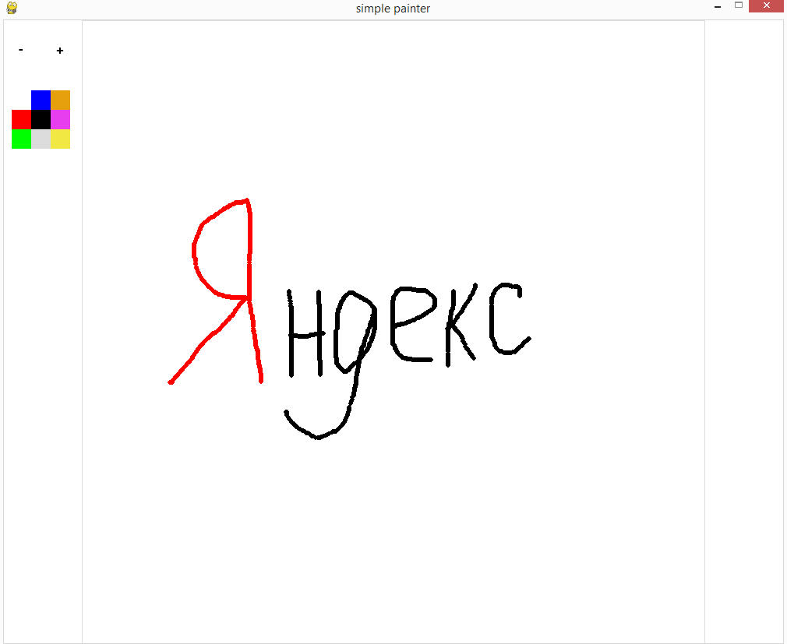

интерфейс

Slide 5
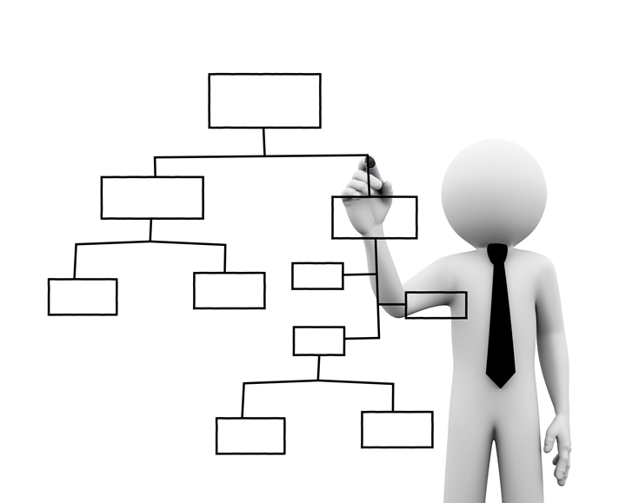
будущее
Отмена последнего действия
Добавление счетчика размера
Возможность рисования геометрических фигур
Добавление различных кистей
Возможность добавлять текст

Slide 6
Спасибо за внимание

